Slide 1


防“艾”于未然
love you more than I've ever loved any womanlove you more than I've everlove you morelove you more than I've ever loved anylove you more than I've ever lovedlove you more than I've ever loved any womanlove you more than I've everlove you morelove you more than I've ever loved
关爱生命，遏制艾滋病.

Slide 2
目录/CONENTS
一、国内外艾滋病现状
四、艾滋病的防护措施
二、艾滋病的概念
五、艾滋病的灭活途径
三、艾滋病的传播途径

Slide 3

国内外艾滋病现状

Slide 4


全球艾滋病流行情况
全世界艾滋病的流行仍在继续蔓延，每分钟有 9人新感染艾滋病，每天约有1.5万人感染 ! 每分钟有 6人死于艾滋病，每天约有 8000人因为艾滋病离开人世！
在全世界，自艾滋病病毒开始流行以来，已经有超过6300万人感染了艾滋病病毒，其中2200万人已经死亡。
非洲的艾滋病病毒流行最为严重—有7个国家的成人感染率超过了20%，最高的接近40％。
目前，印度有近450万人是艾滋病病毒感染者，而且对3个邦的孕妇的监测表明其艾滋病病毒感染率超过了3%。在加勒比海一些地方，艾滋病病毒感染率已经上升到总人口的3%或更高。

Slide 5

中国艾滋病流行概况
我国1985年首次报告艾滋病病例。
截至2017年3月31日，全国报告现存活艾滋病病毒（HIV）感染者/AIDS病人691098例，报告死亡214849例。现存活HIV感染者420866例，AIDS病人288232例。
本季新发现HIV感染者／AIDS病人 32083例，既往HIV感染者本季转化为AIDS病人 4073 例。本季报告死亡 5693 例中，本季死亡 3941 例，既往死亡 1752 例。

Slide 6
艾滋病的概念

Slide 7


概念：什么是艾滋病？
艾滋病的医学名称叫：获得性免疫缺陷综合症。（简称为AIDS）。
艾滋是其英文名称缩写AIDS的音译。由于艾滋病与人们自身行为关系密切，所以它也是一种“行为病”。

Slide 8
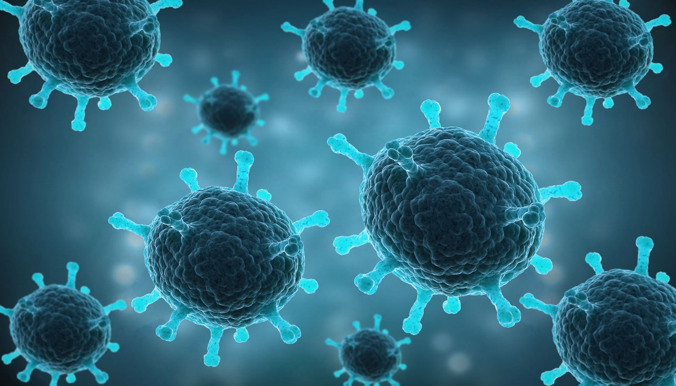
病因：艾滋病病毒
艾滋病病毒又叫：人类免疫缺陷病毒，英文缩写为HIV。直径约为100-140nm。
病毒进入人体后，主要破坏人体的免疫细胞，使人体抵抗力下降，各种条件性感染和继发性恶性肿瘤发生增加。

Slide 9
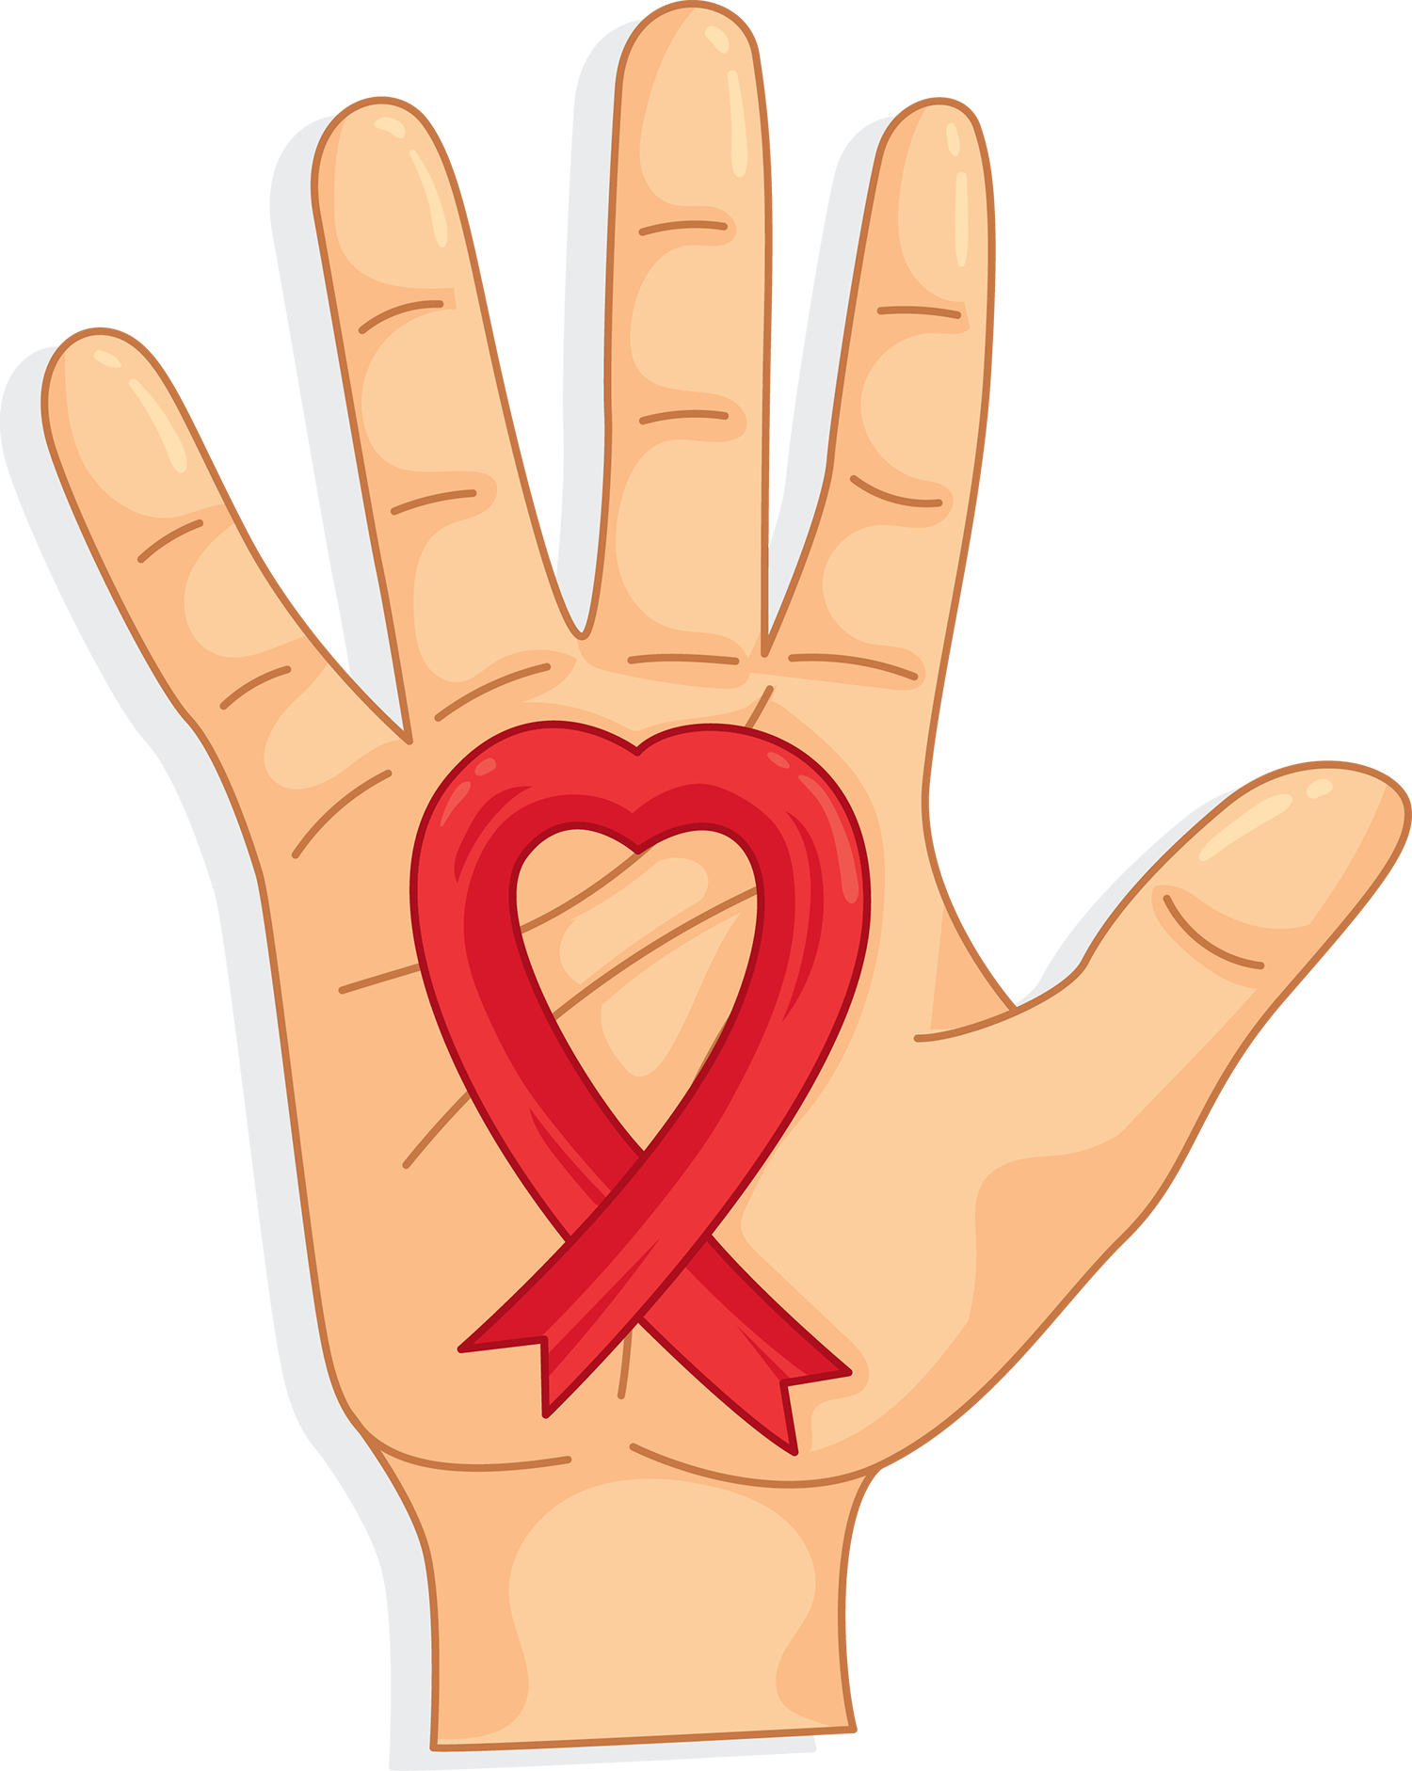
人体是HIV最好的生存环境
离开人体后HIV会变得很脆弱， HIV对热敏感，56°C30分钟灭活，许多化学物质都可以使HIV迅速灭活，如乙醚、丙酮、2%次氯酸钠、50%乙醇等对乙型肝炎有效的消毒剂对HIV也都有良好的灭活作用。

Slide 10
艾滋病的传播途径

Slide 11
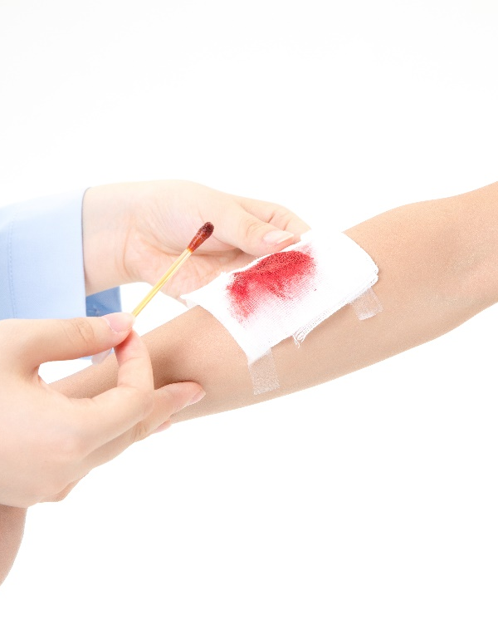

艾滋病的传播方式
三种途径
四种体液
性传播
精液
阴道分泌液
血液传播
血液
母婴传播
乳汁

Slide 12
艾滋病是一种慢性进展性疾病
死亡
无症状潜伏期
8-10 年
0.5-2年
急性感染期
典型艾滋病期
2-12周
严重症状
抗体产生
一般症状
1年左右
类感冒症状
艾滋病前期
感染成功

Slide 13
临床表现
最早可出现带状疱疹和口腔真菌感染，表明开始进入艾滋病的发病期
随着疾病的进展，患者会出现各种各样的表现，如持续的不明原因的发热、不明原因腹泻、体重进行性下降、反复发生肺部感染、消化道症状、反复发生的皮疹，甚至到晚期出现神志不清、四肢运动障碍等

Slide 14

艾滋病可以治疗吗?
1
2
3
在人类共同的努力下，艾滋病已不再是当年人们眼中的世纪绝症、超级癌症
虽然艾滋病仍然无法根治，但通过高效抗病毒药物治疗后，可以非常有效地控制病情的发展，延长生命。
我国“四免一关怀”政策规定：抗病毒治疗免费。

Slide 15
艾滋病的防护措施

Slide 16
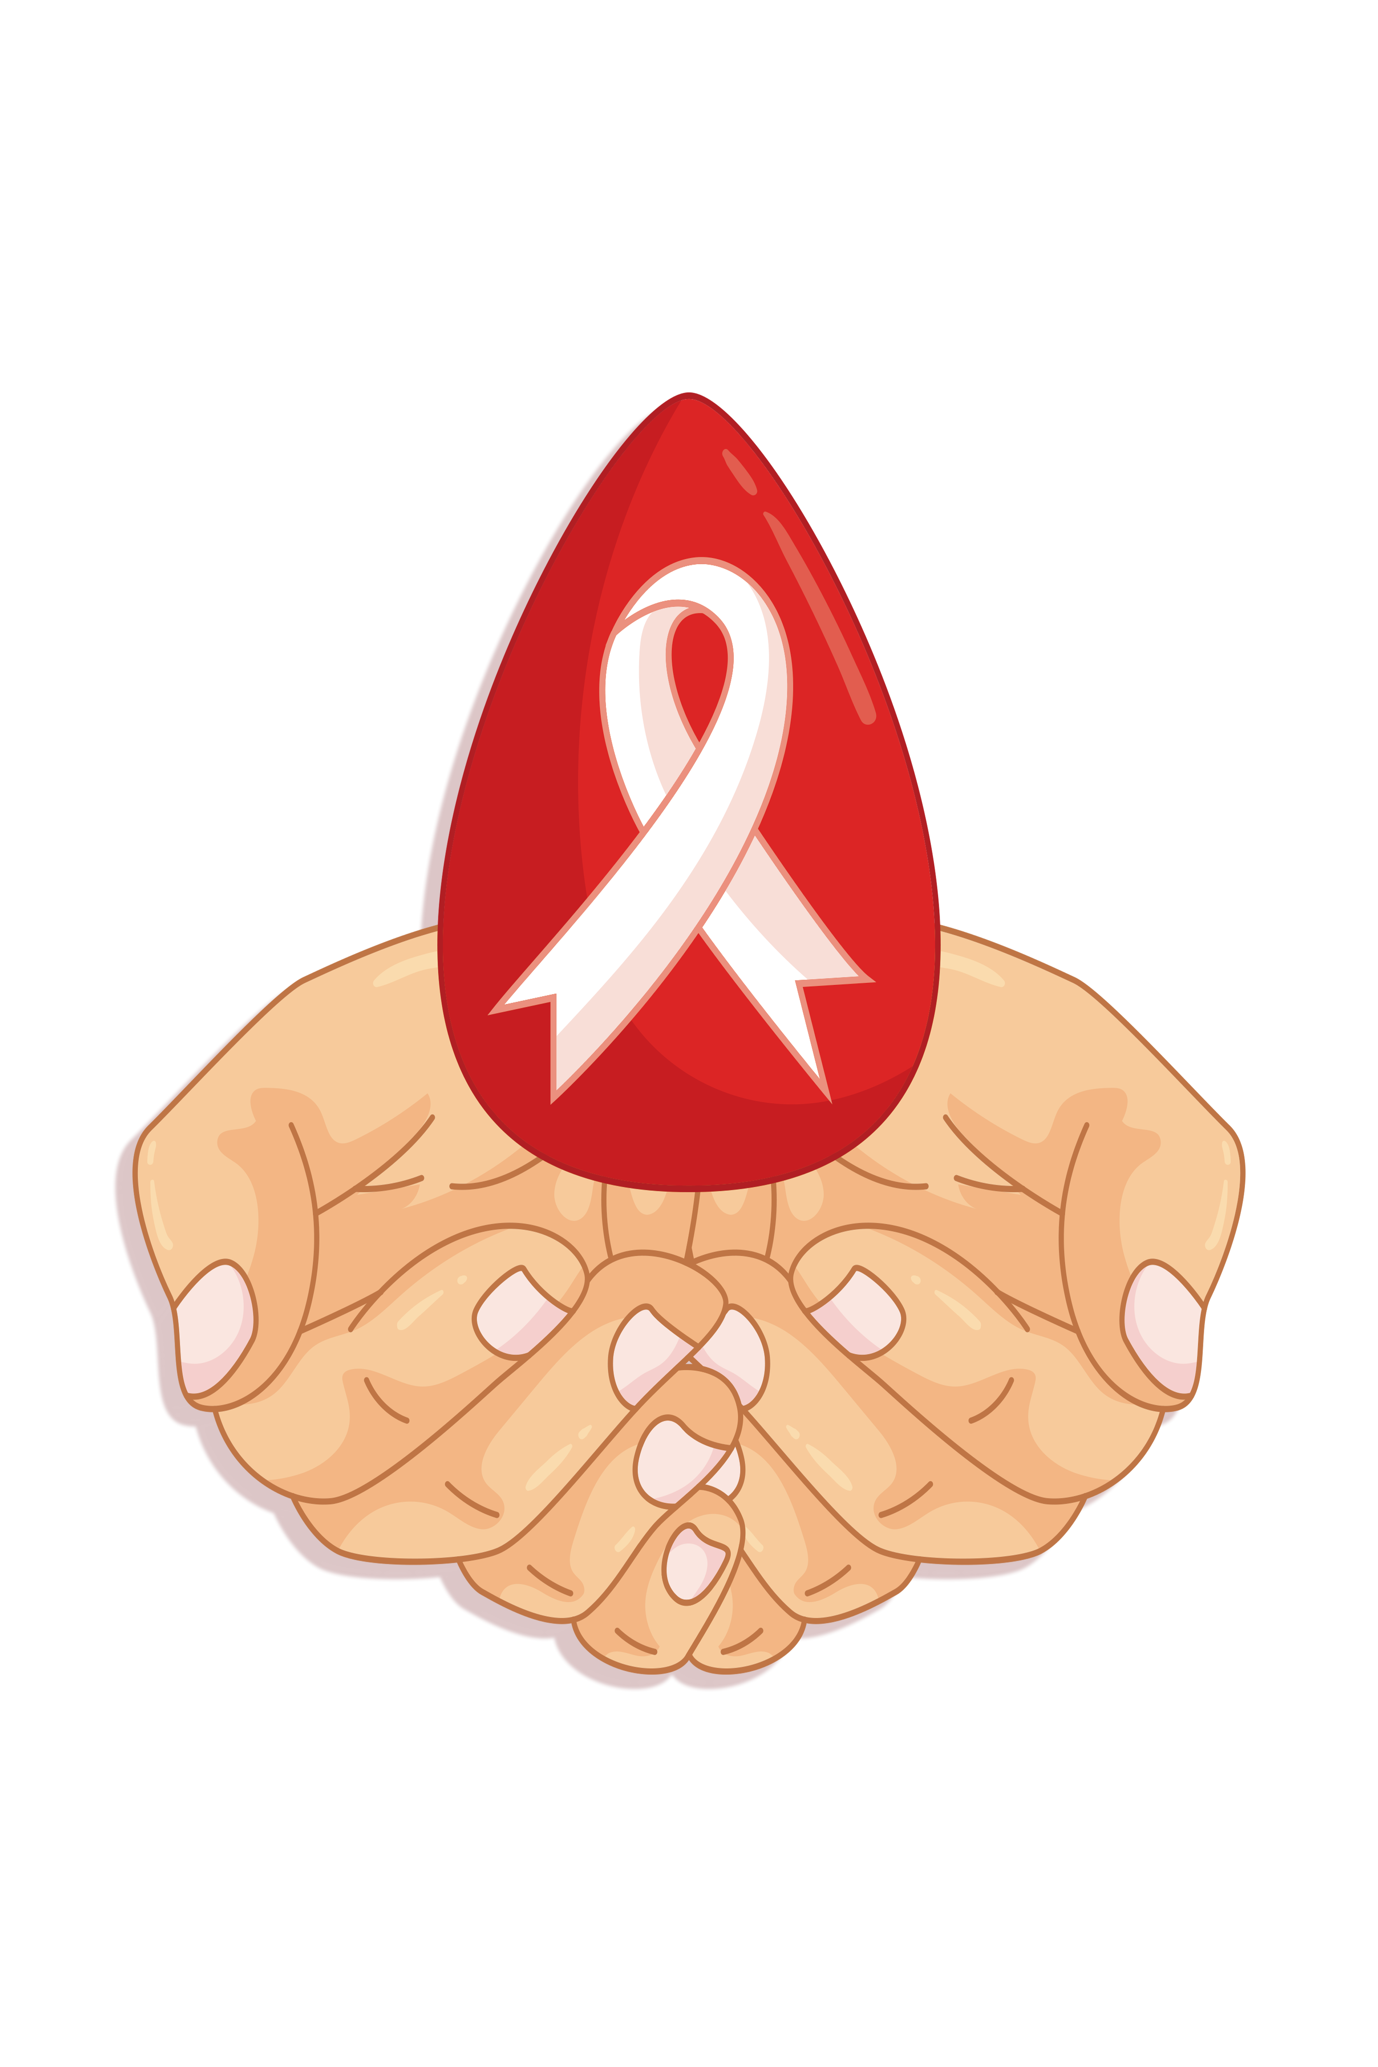
为什么说艾滋病是能够预防的？
1
2
艾滋病病毒的传播途径非常明确，通过血液传播、性传播和母婴传播；其次，艾滋病病毒在体外环境下很脆弱，很容易被杀死，因此艾滋病病毒不通过空气、食物、水等一般性日常生活接触传播。
艾滋病病毒不能在蚊虫体内生存，不能通过蚊虫叮咬传播。因此，艾滋病的传播主要与人类的社会行为有关，完全可以通过规范人们的社会行为而被阻断，是能够预防的。

Slide 17
艾滋病如何预防？
远离毒品,避免共用注射器
避免性接触传染
避免接受污染的血液、组织
避免母婴传播
避免污染的针头、注射器

Slide 18
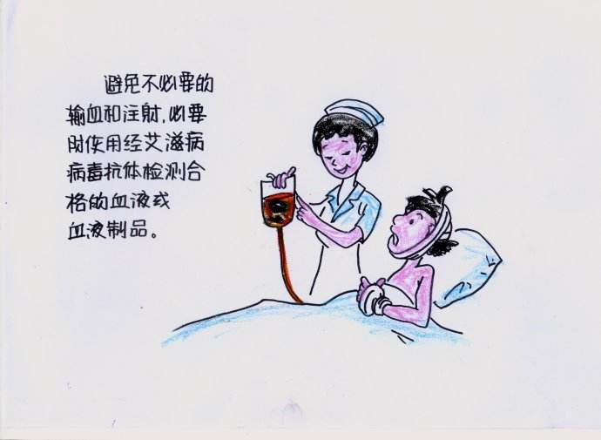
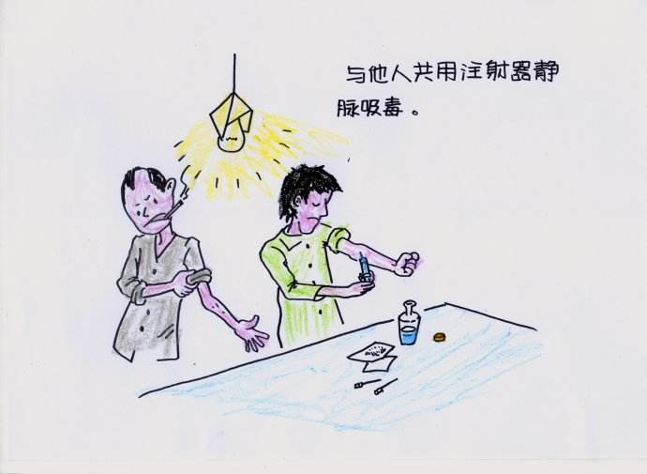
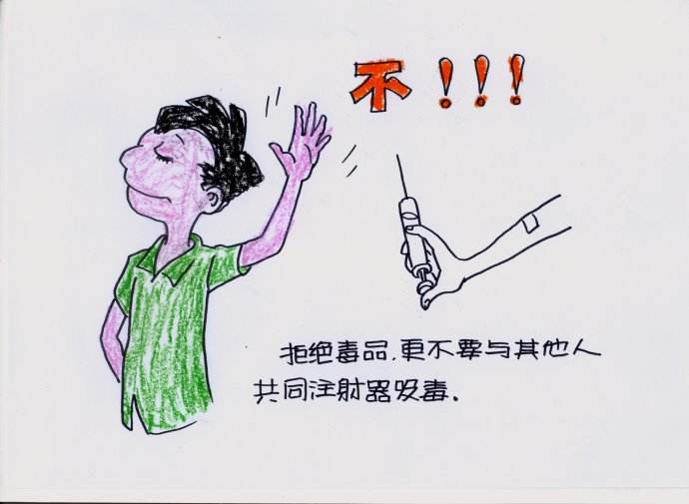
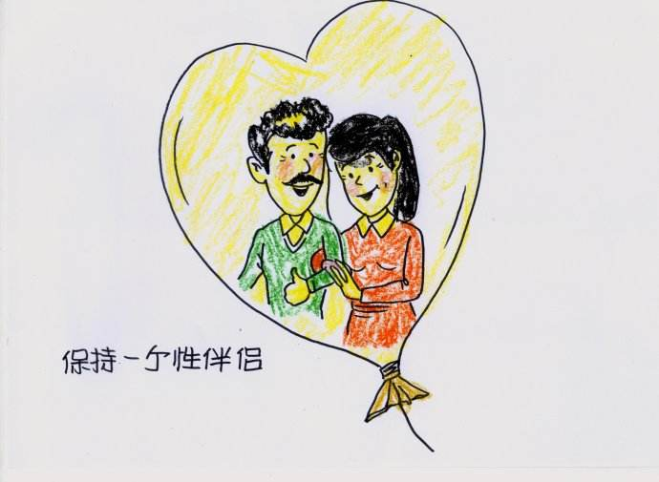
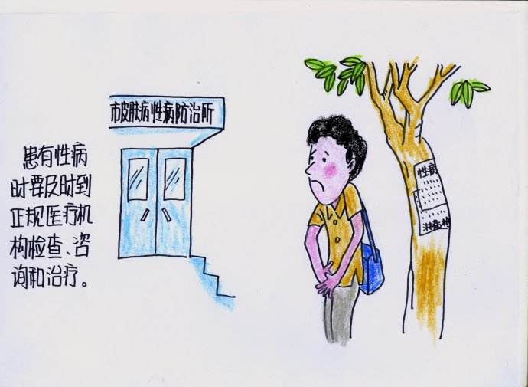
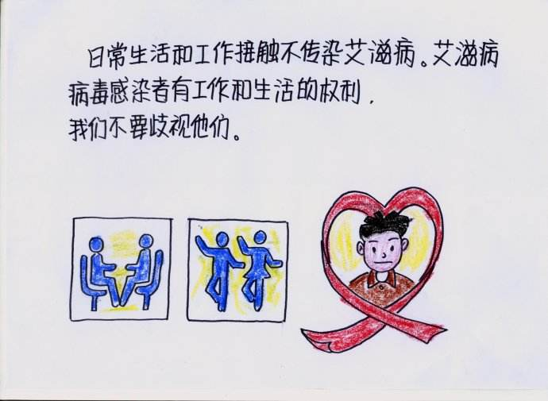
艾滋病如何预防？

Slide 19
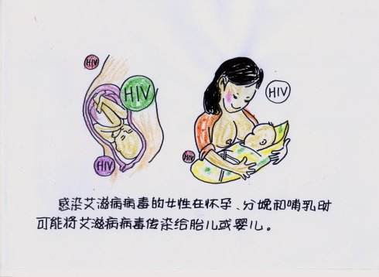
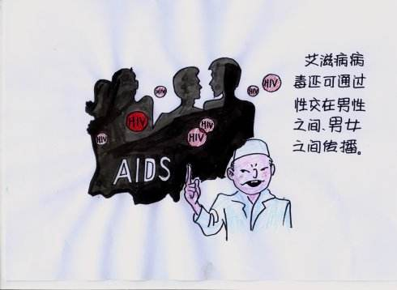
艾滋病如何预防？

Slide 20
艾滋病如何预防？
避免接受污染的血液/血液制品/组织/器官
预防引起需要输血的事故；
减少不必要或不适当的输血；
只接受经过病毒检测的血液/血制品/组织 。
避免母婴传播
避免注射吸毒共用注射器引起的传播
远离毒品，抵制毒品；
远离吸毒人群。
避免怀孕；
终止妊娠；
药物阻断，喂养选择。
避免通过污染的针头/注射器/其它穿刺工具传播
避免不必要的注射，必须时使用清洁器具；
不与他人共用针头或注射器及其它可以
引起破损的工具如剃须刀、牙刷等。
避免性接触传染
推迟初次性关系的时间；
性伴互相忠诚；
− 坚持正确使用安全套。

Slide 21
艾滋病的灭活途径

Slide 22

日常生活接触不传播
虽然艾滋病是一种可怕的疾病，但人们也不要过于畏惧。科学研究证明：与艾滋病者共同进餐、握手等日常的接触并不会感染疾病，因此不要在这些场合刻意回避艾滋病者；否则会给他们带来更大的心理伤害。

Slide 23
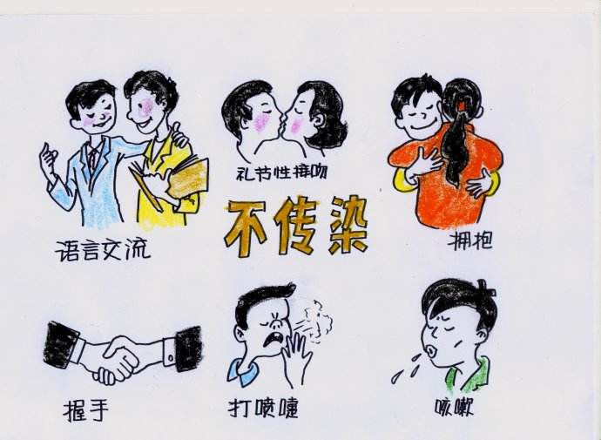
日常生活接触不传播
      握手、拥抱或接吻
      咳嗽或打喷嚏
      使用共用电话
      到医院就诊
      共餐，共用餐具或饮具
      使用饮水器
      使用卫生间或淋浴设备
      使用公共游泳池
      被蚊虫叮咬

Slide 24

日常生活接触不传播
1
2
HIV可在人体外环境中生存，对外界抵抗力比较弱，对热 敏感，56 ℃经30分钟后灭活。
漂白粉，新鲜2 ﹪戊二醛溶液，4 ﹪甲醛溶液，2 ﹪氯胺，0.3﹪过氧化氢都能灭活。

Slide 25
艾滋病是我们人类共同的敌人，要消灭艾滋病需要全社会的共同努力，需要培养预防艾滋病的社会责任感，需要从"我"做起。

Slide 26
感谢
观看
love you more than I've ever loved any womanlove you more than I've everlove you morelove you more than I've ever loved anylove you more than I've ever lovedlove you more than I've ever loved any womanlove you more than I've everlove you morelove you more than I've ever loved
关爱生命，遏制艾滋病.

